Slide 1




TRƯỜNG TIỂU HỌC ÁI MỘ A
Bài giảng điện tử Tiếng Việt lớp 3
Tên bài: Luyện tập mở rộng vốn từ về giao tiếp; Câu kể, câu hỏi

Slide 2
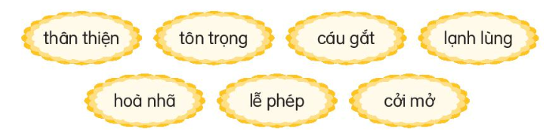


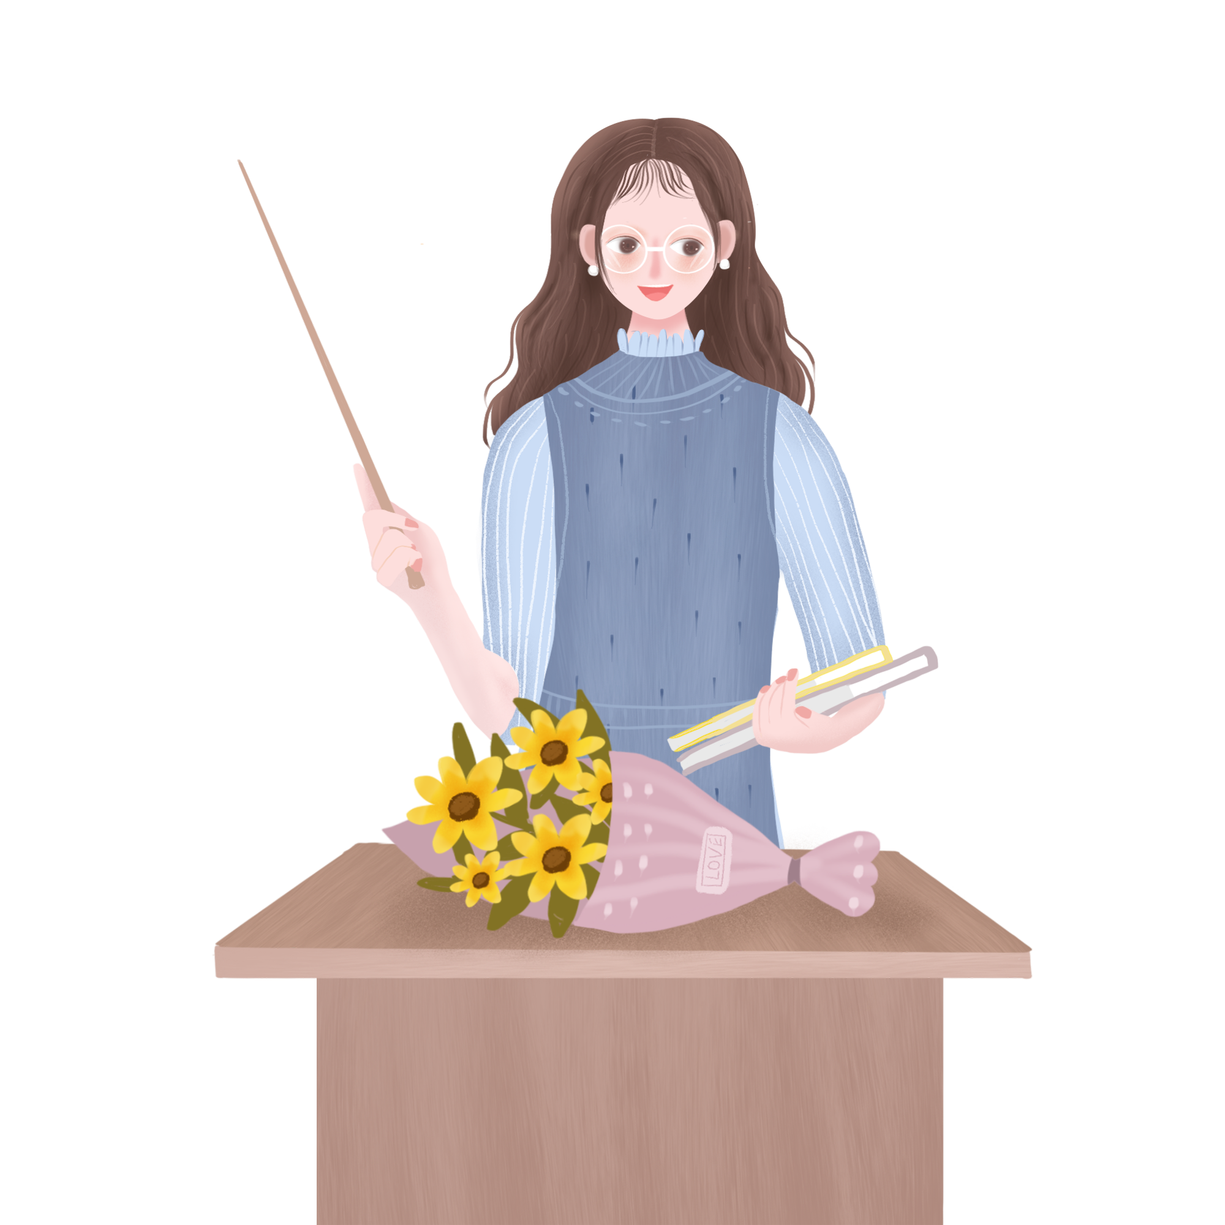
1. Từ ngữ nào dưới đây chỉ thái độ lịch sự trong giao tiếp?
Từng cá nhân ghi từ ngữ tìm được ra giấy
Chia sẻ với các bạn trong nhóm
Cả nhóm thống nhất

Slide 3


TRÌNH BÀY
NHẬN XÉT

Slide 4

1. Từ ngữ nào dưới đây chỉ thái độ lịch sự trong giao tiếp?

Slide 5
2. Đặt 2 câu với từ ngữ tìm được ở bài tập 1.

Slide 6
TRÌNH BÀY
NHẬN XÉT

Slide 7





Mẹ khuyên em nên đối xử thân thiện, hòa nhã với mọi người xung quanh.
Chúng ta phải biết lễ phép, tôn trọng người lớn.

Slide 8


3. Xếp các câu dưới đây vào kiểu câu thích hợp.
a. An và Minh đang nói chuyện điện thoại với nhau.
b. Ai là người đầu tiên phát minh ra điện thoại
c. Vì sao chúng ta cần giúp đỡ những người có hoàn cảnh khó khăn?
d. Tôi lắng nghe cô giáo giảng bài.
e. Bạn có biết thùng rác của trường đặt ở đâu không?

Slide 9
Xếp các câu vào kiểu câu thích hợp
Câu kể | Câu hỏi

Slide 10
TRÌNH BÀY
NHẬN XÉT

Slide 11
Câu kể | Câu hỏi
a. An và Minh đang nói chuyện điện thoại với nhau | b. Ai là người đầu tiên phát minh ra điện thoại
d. Tôi lắng nghe cô giáo giảng bài. | c. Vì sao chúng ta cần giúp đỡ những người có hoàn cảnh khó khăn?
 | e. Bạn có biết thùng rác của trường đặt ở đâu không?

Slide 12
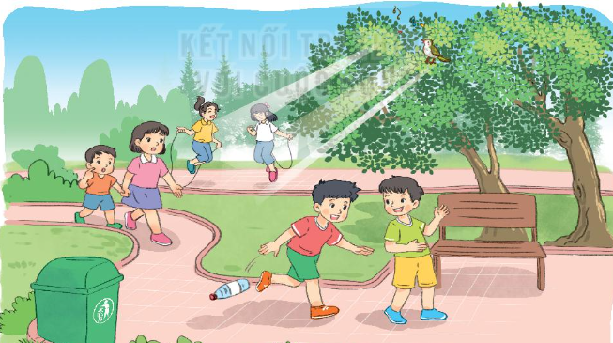
4. Nhìn tranh, đặt câu kể, câu hỏi.
M: - Các bạn nhỏ đi dạo trong công viên.
- Hai ban nữ đang làm gì?

Slide 13
Quan tranh, chỉ ra cảnh vật, hoạt động có trong tranh
Đặt câu kể, câu hỏi về sự vật, hoạt động em thấy trong tranh

Slide 14
TRÌNH BÀY
NHẬN XÉT

Slide 15




